Slide 1

CHÀO MỪNG CÁC EM
ĐẾN VỚI TIẾT HỌC HÔM NAY.
T
O
Á
N
8
HÌNH THOI VÀ HÌNH VUÔNG*

Slide 2
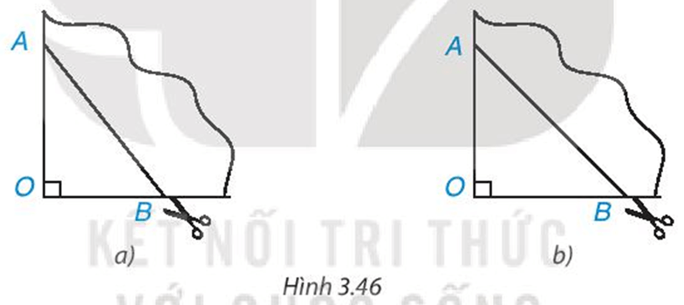
Mở đầu
Lấy một tờ giấy, gấp làm tư tạo ra một góc vuông O, đánh dấu hai điểm A, B trên hai cạnh góc vuông rồi cắt chéotheo đoạn thẳng AB (H.3.46a). Sau khi mở tờ giấy ra, ta được một tứ giác. Tứ giác đó là hình gì? Vì sao? Nếu ta có OA = OB thì tứ giác nhận được là hình gì (H.3.46b)?

Slide 3

BÀI 14:HÌNH THOI VÀ HÌNH VUÔNG

Slide 4

NỘI DUNG BÀI HỌC
1
Hình thoi
2
Hình vuông

Slide 5

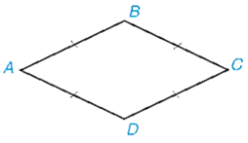
1.Hình thoi:
1.1. Khái niệm và tính chất của hình thoi
Định nghĩa: Hình thoi là tứ giác có bốn cạnh bằng nhau.
Tứ giác ABCD có AB = BC = CD = DA, nó là một hình thoi.
Hình thoi là hình bình hành vì có hai cac cạnh đối bằng nhau.
Hình thoi có phải là hình bình hành không? Nếu có, từ tính chất đã biết của hình bình hành, hãy suy ra những tính chất tương ứng của hình thoi.
tính chất của hình thoi
- Hình thoi có hai góc đối bằng nhau.
- Hình thoi có các cặp cạnh đối song song.
- Hình thoi có hai đường chéo cắt nhau tại trung điểm của mỗi đường.

Slide 6

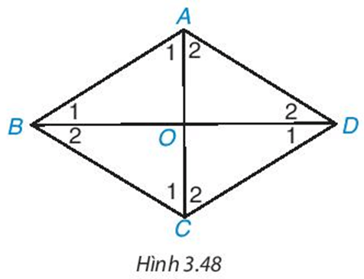
HĐ1
Cho hình thoi ABCD có hai đường chéo AC, BD cắt nhau tại O (H.3.48).
a) ∆ABD có cân tại A không?
b) AC có vuông góc với BD không và AC có là đường phân giác của góc A không? Vì sao?
Giải
a,Vì tứ giác ABCD là hình thoi nên AB = AD.
Suy ra ∆ABD có cân tại A.
b,Vì tứ giác ABCD là hình thoi nên AB = BC = CD = DA.
Xét ∆ABC và ∆ADC có:
AB = AD (chứng minh trên)
BC = CD (chứng minh trên)
Cạnh AC chung.

Slide 7
Do đó ∆ABC = ∆ADC (c.c.c)
Suy ra ˆA1=ˆA2 (hai góc tương ứng)
Hay AC là đường phân giác của góc A.
Tam giác ABD cân tại A có AO là đường phân giác của góc A (vì AC là đường phân giác góc A) nên AO cũng là đường cao.
Khi đó AO ⊥ BD hay AC ⊥ BD.
Vậy AC vuông góc với BD và AC là đường phân giác của góc A.
Định lí 1:
Trong hình thoi:
a,Hai đường chéo vuông góc với nhau;
b,Hai đường chéo là các đường phân giác của các góc trong hình thoi.
Ví dụ 1. Hai đường tròn tâm A và C có cùng bán kính ,cắt nhau tại B,D

Slide 8
a, Hỏi tứ giác ABCD là hình gì ?Tại sao?
b, Chứng minh AC vuông góc với BD
Giải
a,Tứ giác ABCD là một hình thoi.
vì hai đường tròn tâm A và C có cùng bán kính cắt nhau tại B, D nên AB = CB và AD = CD.
Vậy theo định nghĩa tứ giác ABCD là một hình thoi.
b, từ câu a, theo định lí 1 ta có: AC ⊥ BD.
Dấu hiệu nhận biết hình thoi
Định lí 2:
a,Hình bình hành có hai cạnh kề bằng nhau là hình thoi.
b,Hình bình hành có hai đường chéo vuông góc với nhau là hình thoi.
c,Hình bình hành có một đường chéo là đường phân giác của một góc là hình thoi.

Slide 9

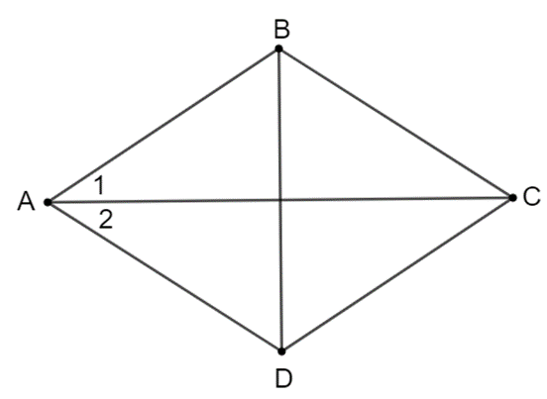

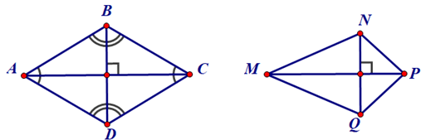
Hãy viết giả thiết, kết luận của câu c trong Định lí 2.
Giải
Ví dụ 2. Trong các hình dưới đây, hình nào là hình thoi?
Giải
+Tứ giác ABCD có các góc đối bằng nhau nên là hình bình hành mà hai đường chéo AC và BD vuông góc với nhau nên tứ giác ABCD là hình thoi.
+ Tứ giác MNPQ không là hình thoi vì bốn cạnh không bằng nhau.

Slide 10

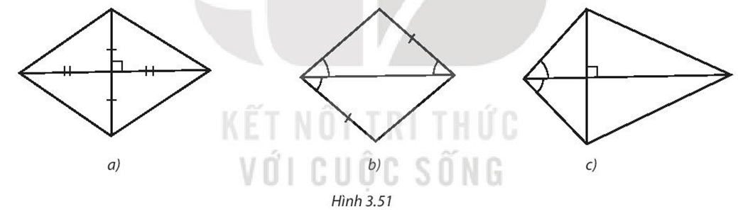
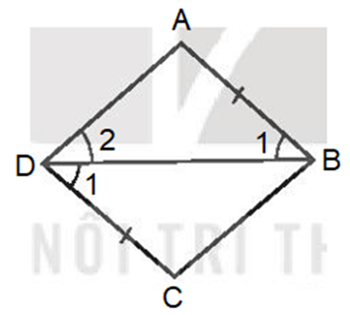
Luyện tập 1: Trong Hình 3.51, hình nào là hình thoi? Vì sao?
Giải
Hình 3.51a,Tứ giác đã cho có hai đường chéo cắt nhau tại trung điểm của mỗi đường và chúng vuông góc với nhau nên tứ giác đó là hình thoi.
• Gọi tứ giác trong Hình 3.51b, là tứ giác ABCD.
Vì ˆB1=ˆD1 mà hai góc này ở vị trí so le trong nên AB // CD.
Mà AB = CD nên tứ giác ABCD là hình bình hành.

Slide 11
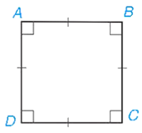
Mặt khác, ˆD1=ˆD2 hay DB là tia phân giác của ˆADC .
Khi đó, hình bình hành ABCD có DB là tia phân giác
của ˆADC .
Do đó tứ giác ABCD là hình thoi.
Tứ giác trong Hình 3.51c, không phải là hình thoi vì các cạnh của tứ giác không bằng nhau.
Vậy Hình 3.51a và Hình 3.51b là hình thoi.
2.Hình vuông:
2.1. Khái niệm hình vuông và tính chất của nó
+ Định nghĩa: Hình vuông là tứ giác có bốn góc vuông và bốn cạnh bằng nhau.
HĐ2:
Hãy giải thích tại sao hai đường chéo của hình vuông bằng nhau và vuông góc với nhau.

Slide 12
Giải
Vì hình vuông có bốn góc vuông nên hình vuông cũng là hình chữ nhật nên có hai đường chéo bằng nhau.
Vì hình vuông có bốn cạnh bằng nhau nên hình vuông cũng là hình thoi nên có hai đường chéo vuông góc với nhau.
Định lí 3:
Trong một hình vuông, hai đường chéo bằng nhau, vuông góc với nhau, cắt nhau tại trung điểm mỗi đường và là các đường phân giác của các góc của hình vuông.
Chú ý: Hình vuông cũng là hình chữ nhật, hình thoi nên nó có tất cả các tính chất của hình chữ nhật và hình thoi.

Slide 13
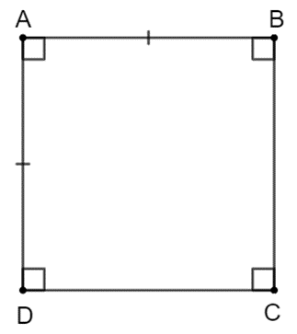

Dấu hiệu nhận biết hình vuông
Định lí 4:
a,Hình chữ nhật có hai cạnh kề bằng nhau là hình vuông.
b,Hình chữ nhật có hai đường chéo vuông góc là hình vuông.
c, Hình chữ nhật có một đường chéo là đường phân giác của một góc là hình vuông.
Hãy viết giả thiết, kết luận của câu a trong Định lí 4.
Chú ý:
- Hình thoi có một góc vuông là hình vuông.
- Hình thoi có hai đường chéo bằng nhau là hình vuông.

Slide 14
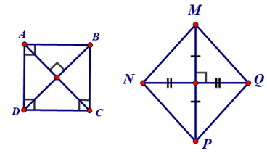
Ví dụ 3: Tìm hình vuông trong các hình dưới đây:
Giải
+ Tứ giác ABCD là hình chữ nhật vì có 3 góc vuông, mặt khác hai đường chéo AC và BD vuông góc với nhau nên ABCD là hình vuông.
+ Tứ giác MNPQ không phải là hình chữ nhật vì hai đường chéo không bằng nhau nên nó cũng không phải là hình vuông.

Slide 15
Vận dụng:
Trở lại tình huống mở đầu:
Lấy một tờ giấy, gấp làm tư tạo ra một góc vuông O, đánh dấu hai điểm A, B trên hai cạnh góc vuông rồi cắt chéotheo đoạn thẳng AB (H.3.46a). Sau khi mở tờ giấy ra, ta được một tứ giác. Tứ giác đó là hình gì? Vì sao? Nếu ta có OA = OB thì tứ giác nhận được là hình gì (H.3.46b)?
Hãy giải thích tại sao?
Trong trường hợp hình a, ta được hình thoi?
Trong trường hợp hình b, ta được hình vuông ?

Slide 16
Giải
a, Tứ giác nhận được có các cạnh bằng nhau và bằng đoạn thẳng AB nên nó là hình thoi
b, Nếu OA = OB thì hai đường chéo của hình thoi bằng nhau nên theo chú ý nó là hình vuông
LUYỆN TẬP
TRÒ CHƠI TRẮC NGHIỆM
Câu 1. Khẳng định nào sau đây là sai?
A. Tứ giác có 4 cạnh bằng nhau là hình thoi.
B. Tứ giác có hai đường chéo vuông góc với nhau và bằng nhau là hình thoi.
C. Hình bình hành có một đường chéo là đường phân giác của một góc là hình thoi.
D. Hình bình hành có hai đường chéo vuông góc với nhau là hình thoi.
B

Slide 17
Câu 2. Hình thoi không có tính chất nào dưới đây?
A. Hai đường chéo cắt nhau tại trung điểm mỗi đường.
B. Hai đường chéo là các đường phân giác của các góc của hình thoi.
C. Hai đường chéo vuông góc với nhau.
D. Hai đường chéo bằng nhau.
Câu 3. Cho tam giác ABC vuông ở A, trung tuyến AM. Gọi D là trung điểm của AB và MD // AC, M′ là điểm đối xứng với M qua D. Tứ giác AMBM′ là hình gì?
A. Hình thoi.
A
B. Hình bình hành.
C. Hình chữ nhật.
D. Hình thang.

Slide 18
Câu 4. Các dấu hiệu nhận biết sau, dấu hiệu nào không đủ để kết luận một hình vuông?
A. Hình chữ nhật có hai cạnh kề bằng nhau là hình vuông.
B. Hình thoi có một góc vuông là hình vuông.
C. Hình chữ nhật có một đường chéo là đường phân giác của một góc là hình vuông.
D. Hình thoi có hai đường chéo vuông góc là hình vuông.
D

Slide 19
Câu 5. Để chứng minh tứ giác ABCD là hình vuông, dấu hiệu nào sau đây là sai?
A. Tứ giác ABCD là hình thoi có hai đường chéo bằng nhau.
B. Tứ giác ABCD là hình thoi có một góc vuông.
C. Tứ giác ABCD là hình thoi có hai đường chéo vuông góc.
D. Tứ giác ABCD là hình chữ nhật có hai cạnh kề bằng nhau.
C

Slide 20
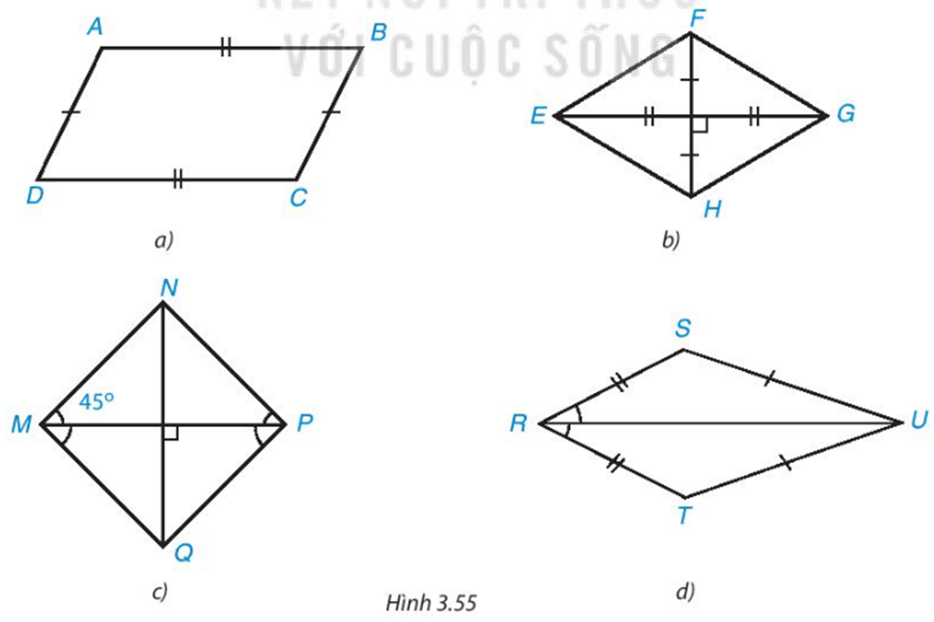
Bài 3.29: Tìm hình thoi và hình vuông trong Hình 3.55.
Tứ giác ABCD là hình bình hành
Tứ giác EFGH là hình thoi
Tứ giác RSUT là hình cái diều
Tứ giác MNPQ là hình vuông

Slide 21
Bài 3.30: Cho tam giác ABC, D là một điểm nằm giữa B và C. Qua D kẻ các đường thẳng song song với AB, AC, chúng cắt các cạnh AC, AB lần lượt tại E, F.
a, Tứ giác AEDF là hình gì? Vì sao?
b, Nếu tam giác ABC cân tại A thì điểm D ở vị trí nào trên cạnh BC để tứ giác AEDF là hình thoi?
c,Nếu tam giác ABC vuông tại A thì tứ giác AEDF là hình gì?
d, Nếu tam giác ABC vuông cân tại A thì điểm D ở vị trí nào trên cạnh BC để AEDF là hình vuông?

Slide 22
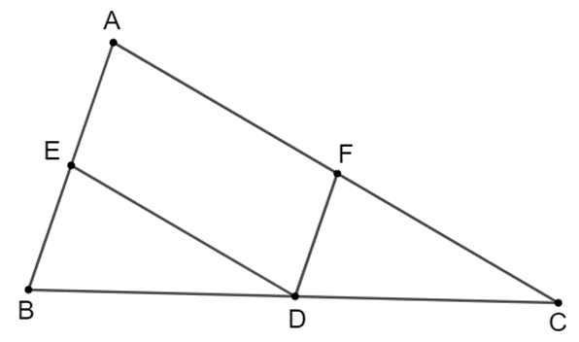
Giải
a,Tứ giác AEDF là hình bình hành. vì có AE // DF; AF // DE (giả thiết).
b Hình bình hành AEDF là hình thoi khi AD là tia phân giác của góc A.
Mà tam giác ABC cân tại A nên đường phân giác AD đồng thời là đường trung tuyến
Do đó D là trung điểm của BC.
Ngược lại, nếu D là trung điểm của cạnh BC của tam giác ABC cân tại A thì hình bình hành AEDF có đường chéo AD là đường phân giác của góc A nên AEDF là hình thoi.
c, Nếu ΔABC vuông tại A thì AEDF là hình chữ nhật (vì hình bình hành có một góc vuông là hình chữ nhật).
d,Tam giác ABC vuông tại A và D là trung điểm cạnh BC thì ADEF là hình vuông ( vì vừa là hình chữ nhật, vừa là hình thoi.

Slide 23
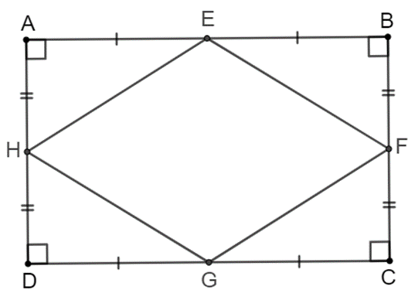
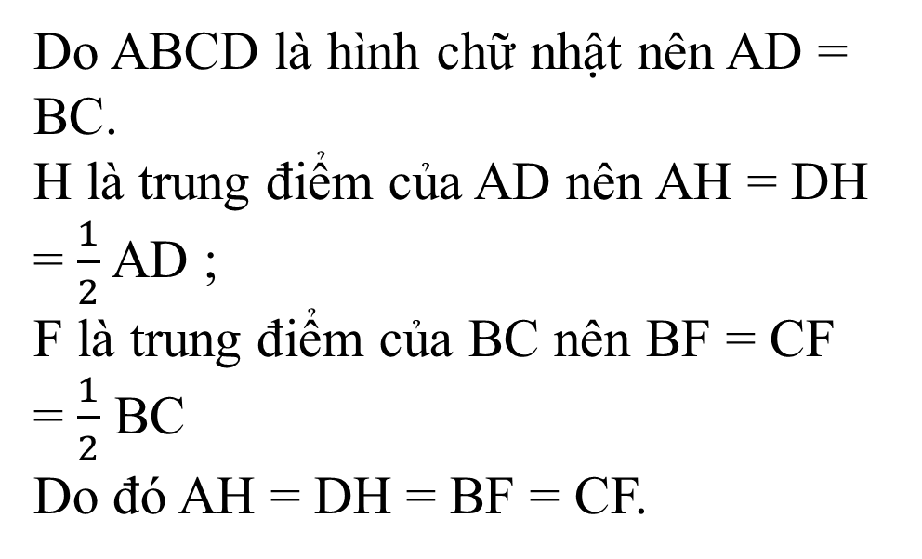
VẬN DỤNG
Bài 3.31: Chứng minh rằng các trung điểm của bốn cạnh trong một hình chữ nhật là các đỉnh của một hình thoi.
Giải
Do ABCD là hình chữ nhật nên AD = BC.
H là trung điểm của AD nên AH = DH = $\frac{1}{2}$ AD ;
F là trung điểm của BC nên BF = CF = $\frac{1}{2}$ BC
Do đó AH = DH = BF = CF.

Slide 24
Xét ΔAHE và ΔBFE có:
ˆHAE = ˆFBE = 90°;
AE = BE (do E là trung điểm của AB);
AH = BF (chứng minh trên).
Do đó ΔAHE = ΔBFE (hai cạnh góc vuông)
Suy ra HE = FE (hai cạnh tương ứng).
Tương tự, ta cũng có:
• ΔBEF = ΔCGF (hai cạnh góc vuông), suy ra EF = GF (hai cạnh tương ứng).
• ΔCGF = ΔDGH (hai cạnh góc vuông), suy ra GF = GH (hai cạnh tương ứng).
Từ đó ta có EF = FG = GH = HE
Do đó tứ giác EFHG là hình thoi.

Slide 25
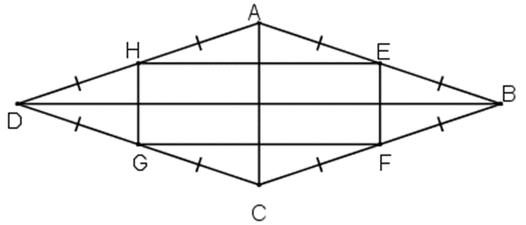
Bài 3.32 : Chứng minh rằng các trung điểm của bốn cạnh trong một hình thoi là các đỉnh của một hình chữ nhật.
Giải
Giả sử có hình thoi ABCD. Gọi E, F, G, H lần lượt là trung điểm của AB, BC, CD, DA.
Ta cần chứng minh EFGH là hình chữ nhật. Thật vậy:
Do ABCD là hình thoi nên AB = BC = CD = DA.
Do E, H lần lượt là trung điểm của AB, AD nên AH = DH = AE = BE.
Tam giác AHE có AH = AE nên là tam giác cân tại A, suy ra ˆAHE=ˆAEH .
Mà ˆHAE+ˆAHE+ˆAEH=180°

Slide 26
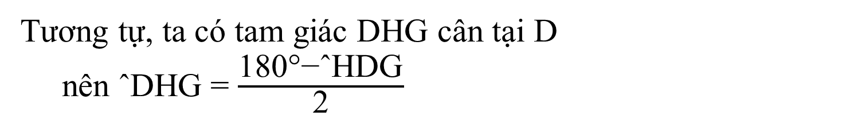

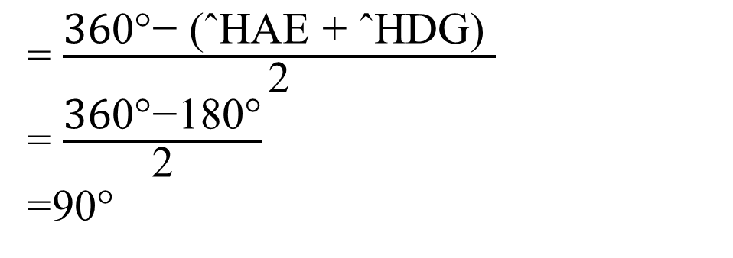
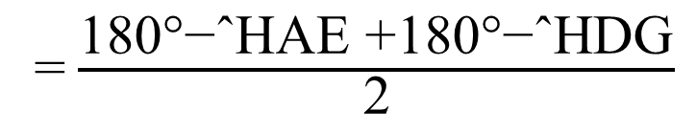
Suy ra ˆAHE = $\frac{\text{180°−ˆ}\text{HAE}}{\text{2}}$
Tương tự, ta có tam giác DHG cân tại D
nên ˆDHG = $\frac{\text{180°−ˆ}\text{H}\text{DG}}{\text{2}}$
Mặt khác, do ABCD là hình thoi nên AB // CD, suy ra ˆHAE+ˆHDG=180°
Khi đó ˆAHE+ˆDHG = $\frac{\text{180°−ˆ}\text{HAE}}{\text{2}}$ + $\frac{\text{180°−ˆ}\text{H}\text{DG}}{\text{2}}$
= $\frac{\text{180°−ˆ}\text{HAE}\text{ +}\text{180°−ˆ}\text{H}\text{DG}}{\text{2}}$
= $\frac{\text{36}\text{0°−}\text{ (}\text{ˆ}\text{HAE} \text{+ }\text{ˆ}\text{H}\text{DG}\text{) }}{\text{2}}$
= $\frac{\text{36}\text{0°−180°}}{\text{2}}$
=90°

Slide 27
Mà ˆAHE +ˆDHG +ˆEHG = 180°
Suy ra ˆEHG =180°−(ˆAHE +ˆDHG) =180°− 90° = 90°
Chứng minh tương tự như trên ta cũng có ˆHEF = ˆEFG = ˆFGH = 90°.
Tứ giác EFGH có bốn góc vuông nên là hình chữ nhật.

Slide 28



HƯỚNG DẪN VỀ NHÀ
01
02
03
ghi nhớ kiến thức trong bài
Hoàn thành bài tập trong SBT.
Chuẩn bị bài mới.Luyện tập chung

Slide 29
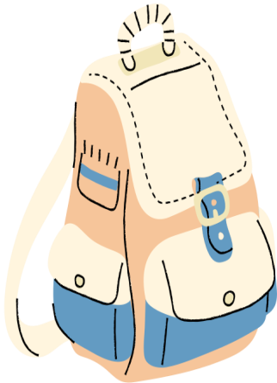
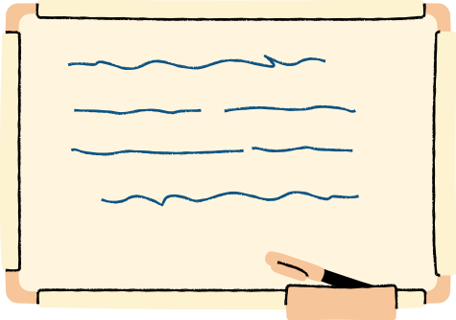



CẢM ƠN CÁC EM
ĐÃ CHÚ Ý LẮNG NGHE BÀI HỌC!

